Slide 1

Put-Call parity equation su opzioni europee ed americane
Matteo Conti – 0323728
Università degli Studi di Roma Tor Vergata
Metodi Probabilistici e Statistici per i Mercati Finanziari - a.a. 23/24

Slide 2
Indice
01. Introduzione
Contesto
Obbiettivi
02. Metodologia
Costruzione del dataset
Calcolo del tasso risk free
Calcolo della volatilità
03. Risultati
Opzioni europee
Opzioni americane
04. Conclusioni
04. Riferimenti

Slide 3

Introduzione – Contesto(1)
Nel contesto dei mercati finanziari, l'analisi statistica riveste un ruolo fondamentale nel comprendere e modellare il comportamento dei prezzi degli strumenti finanziari, i quali sono soggetti a fluttuazioni che dipendono da una varietà di fattori:
Notizie economiche
Decisioni politiche
Aspettative
Domanda e offerta
In questo progetto verranno considerati degli strumenti statistici che ci permetteranno di analizzare il comportamento di alcuni derivati, le opzioni.

Slide 4
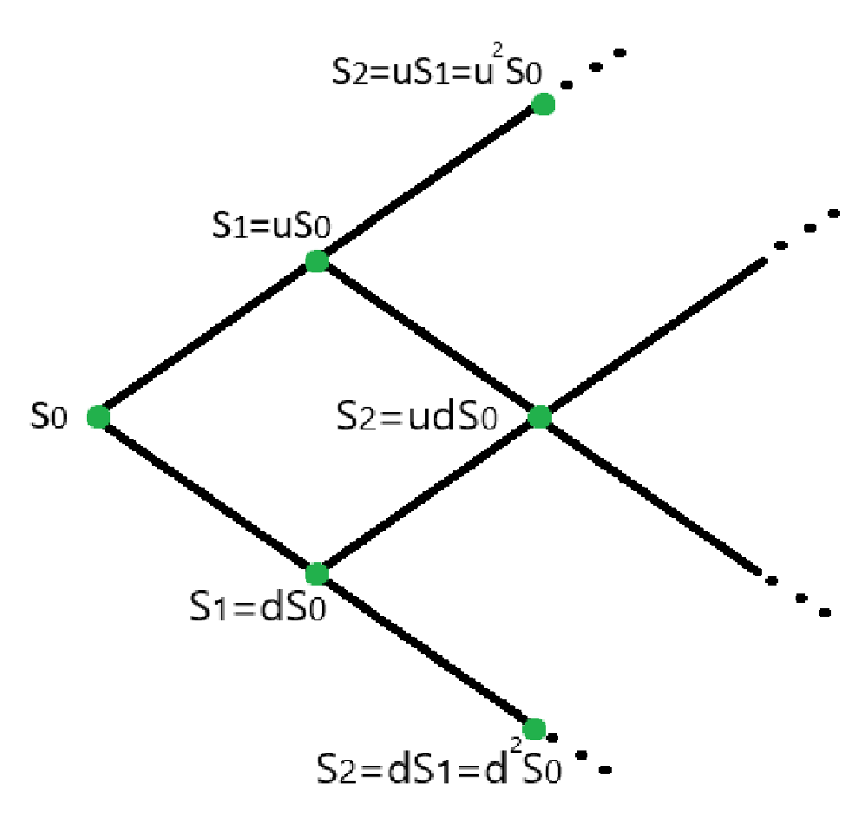
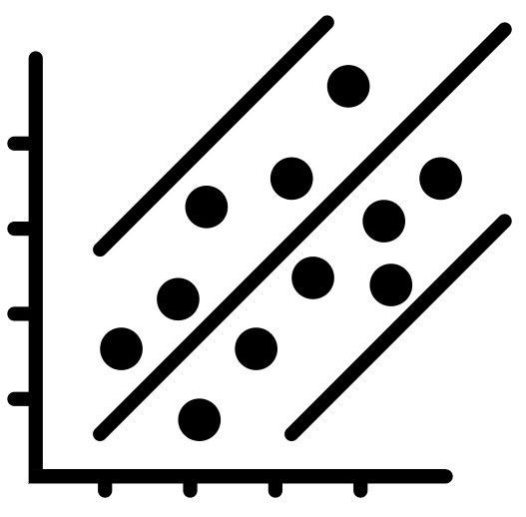
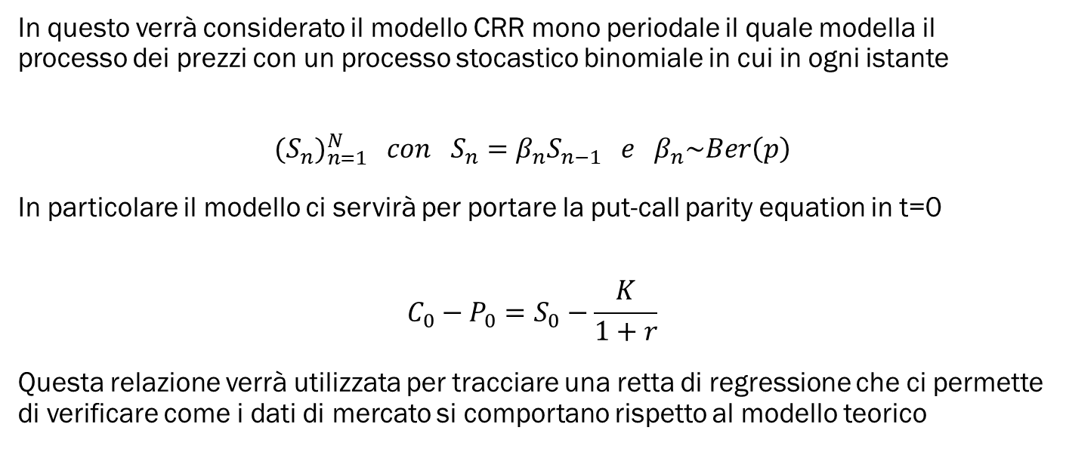
Introduzione – Contesto(2)
In questo verrà considerato il modello CRR mono periodale il quale modella il processo dei prezzi con un processo stocastico binomiale in cui in ogni istante
$${(S_{n})}_{n=1}^{N} con S_{n}=β_{n}S_{n−1} e β_{n}\sim Ber\left(p\right)$$
In particolare il modello ci servirà per portare la put-call parity equation in t=0
$$C_{0}−P_{0}=S_{0}−\frac{K}{1+r}$$
Questa relazione verrà utilizzata per tracciare una retta di regressione che ci permette di verificare come i dati di mercato si comportano rispetto al modello teorico

Slide 5
Introduzione - Obbiettivi
Applicare la put call parity e tirare fuori la retta di regressione, per farlo ci servono i dati delle opzioni a paritá di strike, scadenza e last trade, il valore del titolo, il tasso risk free e la volatilitá del titolo dopo in metodologia spiego come faccio

Slide 6
Metodologia – Costruzione del dataset
Applicare la put call parity e tirare fuori la retta di regressione, per farlo ci servono i dati delle opzioni a paritá di strike, scadenza e last trade, il valore del titolo, il tasso risk free e la volatilitá del titolo dopo in metodologia spiego come faccio

Slide 7
Metodologia – Calcolo del tasso risk-free
Applicare la put call parity e tirare fuori la retta di regressione, per farlo ci servono i dati delle opzioni a paritá di strike, scadenza e last trade, il valore del titolo, il tasso risk free e la volatilitá del titolo dopo in metodologia spiego come faccio

Slide 8
Metodologia – Calcolo della volatilità
Applicare la put call parity e tirare fuori la retta di regressione, per farlo ci servono i dati delle opzioni a paritá di strike, scadenza e last trade, il valore del titolo, il tasso risk free e la volatilitá del titolo dopo in metodologia spiego come faccio

Slide 9
Risultati – Opzioni europee
Applicare la put call parity e tirare fuori la retta di regressione, per farlo ci servono i dati delle opzioni a paritá di strike, scadenza e last trade, il valore del titolo, il tasso risk free e la volatilitá del titolo dopo in metodologia spiego come faccio

Slide 10
Risultati – Opzioni americane
Applicare la put call parity e tirare fuori la retta di regressione, per farlo ci servono i dati delle opzioni a paritá di strike, scadenza e last trade, il valore del titolo, il tasso risk free e la volatilitá del titolo dopo in metodologia spiego come faccio

Slide 11
Conclusioni
Applicare la put call parity e tirare fuori la retta di regressione, per farlo ci servono i dati delle opzioni a paritá di strike, scadenza e last trade, il valore del titolo, il tasso risk free e la volatilitá del titolo dopo in metodologia spiego come faccio

Slide 12
Riferimenti
Applicare la put call parity e tirare fuori la retta di regressione, per farlo ci servono i dati delle opzioni a paritá di strike, scadenza e last trade, il valore del titolo, il tasso risk free e la volatilitá del titolo dopo in metodologia spiego come faccio

Slide 13
Grazie per l’attenzione
Matteo Conti - 0323728
matteo.conti.97@students.uniroma2.eu

